Slide 1
清华老师计算机培训公开课
2025 全球新风口职业 清华团队带你吃到时代红利
AI时代，普通人的机会在哪里？
主讲：布偶猫老师

Slide 2

老师介绍
布偶猫
·Oversea计算机辅导工作室创始人
·清华大学本硕，博士就读于俄亥俄州立大学
·华为、阿里大厂合作讲师，醋溜科技编程老师
·留学无忧工作室创始人
可以介绍的更详细一点，直播时候展示你的清华照片，毕业证书等等，也可以吹嘘你在计算机行业的获奖，红客经历等等，会非常吸引学生

Slide 3
工作室团队介绍
Oversea计算机辅导工作室成立于2015年，专注于为全球留学生提供高质量、全方位的计算机课程与项目辅导。经过近十年的经验积累，我们已帮助4000+名学生顺利完成学业，积累了丰富的辅导经验，赢得了广泛的好评与信赖，并多次荣获市级基础学科教育表彰。我们坚持无中介抽成，以最直接、高效、专业的方式服务每一位同学。 Oversea团队拥有强大的师资力量，导师们均毕业于世界顶尖院校（麻省理工、斯坦福、新加坡国立等），在人工智能、数据科学、网络安全、软件开发等领域具备深厚的学术背景与实战经验。创始人毕业于清华大学，博士就读于俄亥俄州立大学，长期深耕前沿人工智能、电子信息和网络安全领域。是阿里天池、Kaggle、Hitcon比赛出题人，Microsoft高级工程师、Huawei培训顾问。

Slide 4
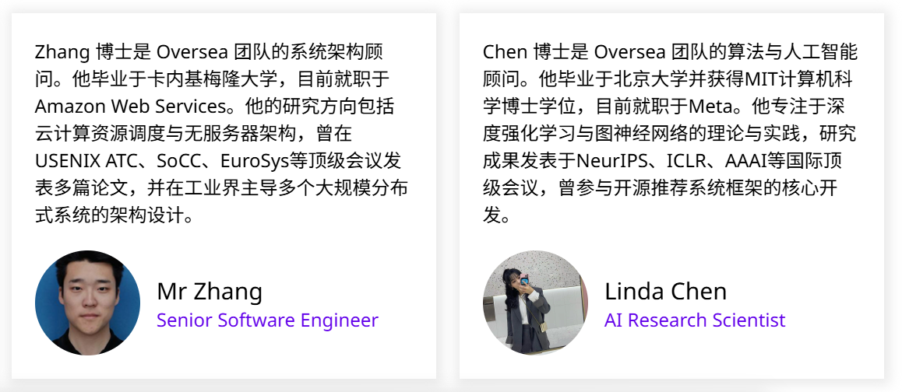
工作室团队介绍

Slide 5
目
录
CONTENTS
01
计算机行业最新趋势
02
培训课程及服务
03
课堂限时福利

Slide 6
01
计算机行业最新趋势
这个你比较专业，来说说计算机行业最新趋势，包括AI结合，发展方向，就业选择等等，让学生觉得原来我还有那么多要学的，学了以后才跟有钱途，目前已经学的远远不够，你们团队教的都是很多学不到的。
★可以多几页PPT

Slide 7
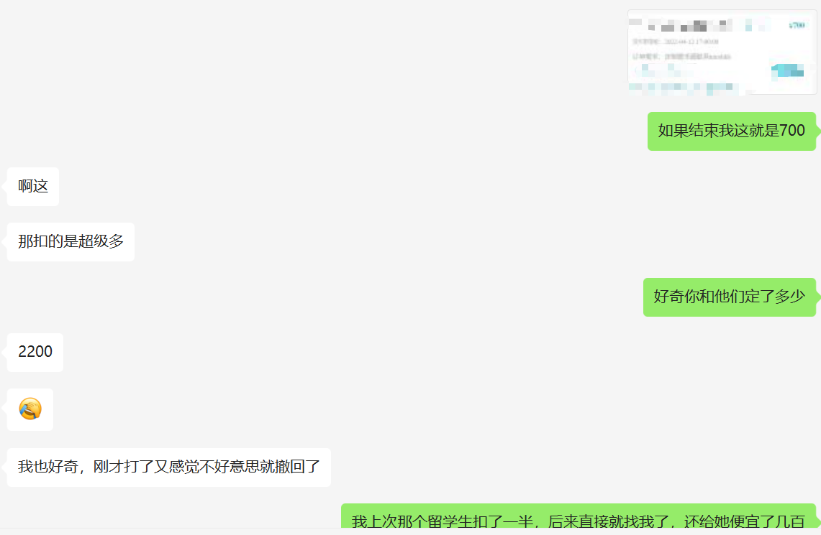
02
培训课程及服务
1.为什么选我们？
起源：十一年前，许多留学生好朋友由于信任我的代码水平和耐心，向我寻求计算机作业辅导，我非常感激和珍惜这些机会，始终认真对待每一份作业及考试，最终都交出了令他们满意的成绩。
但是，后来接触了一些中介机构平台，了解到市面上中介/机构/工作室/留学生辅导团队不仅收费昂贵，而且几乎无一例外地都将作业任务外包出去，然而他们找的代码写手质量参差不齐（Google 搜索 “cs 代写”的机构绝大部分都是在国内找廉价学生写手，并拿取50%-70%的中介费）。甚至有些刚认识的留学生都给我吐槽过这件事情：

Slide 8
02
培训课程及服务
1.为什么选我们？
突然有一天，我的脑海里萌生了一个大胆的想法：我想亲自为同龄人提供辅导服务，免去他们给中介机构不必要的费用，并提供高质量的答疑解惑！
我很热爱技术，辅导你们能让我经常复习这些知识，解决挑战性的问题也会激发我强烈的探索欲望，同时报酬将用来减轻我在北京的房贷压力。
为了保证质量，我向您承诺：
质量保证：得分点必做，100%保证原创，不违反任何诚信原则
价格优势：任何作业和考试的费用绝对低于市场中介代写机构的费用，也不会成为中介机构
编程风格：可以满足Google开源项目风格，也可以按照您的要求模仿你的coding style
如果长期合作，能确保你的每次作业代码习惯和风格一致，模仿你的知识水平和coding习惯
面试或者考试，请提前和我商量时间，我会做好充分准备，如果需要帮你控分

Slide 9
02
培训课程及服务
2.我们的服务课程
服务内容
代写 or 辅导英国、法国、德国、芬兰、瑞典、荷兰、美国，澳大利亚，日本，韩国，新加坡等海外留学生，Essay, Report, assignment, homework, project, lab, final and so on。只要是计算机(computer science)领域的算法或开发任务都能接，以及基础数学、AI算法数学理论、金融计算机、量化投资模型也都在考虑范围。此外，擅长但不限于以下领域：
AI大模型、机器学习、深度学习、强化学习
计算机网络408考研知识、TCP/IP五层网络协议、Linux/Windows系统内核、驱动级开发
前后端开发、小程序开发、Chrome插件开发、APP开发
云原生安全、虚拟化服务安移动安全、web安全、二进制安全、逆向和破解、风控分析
电子电路、信号与系统、概率论、微积分、线性代数、数学分析、随机过程
树莓派、UNO、嵌入式设备（使用C/C++语言或者Python）

Slide 10
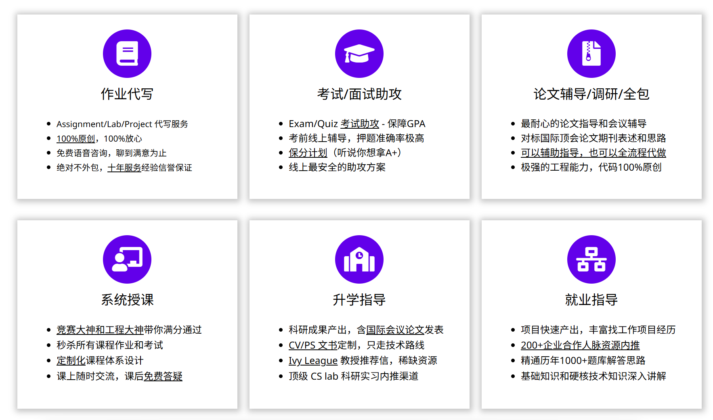
02
培训课程及服务
2.我们的服务课程

Slide 11
02
培训课程及服务
3.课程价格
你列一下所有能培训的课程/价格/课时，包括组合套餐

Slide 12
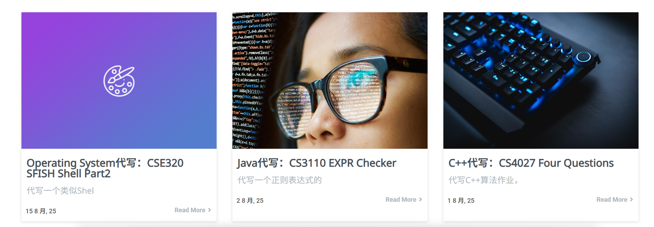
02
培训课程及服务
3.售后及学员评价
放入你之前的各种课程，代写等的交付截图，好评等等，可以包括价格（价格高的）

Slide 13
03
课堂限时福利
1、限时下单价格优惠，立减xxx元
2、赠送免费的xxx培训资料（比如AI绘画，GPT提示词，或者你看着给，你觉得什么比较合适）
课后联系我们助理老师领取资料

